Slide 1

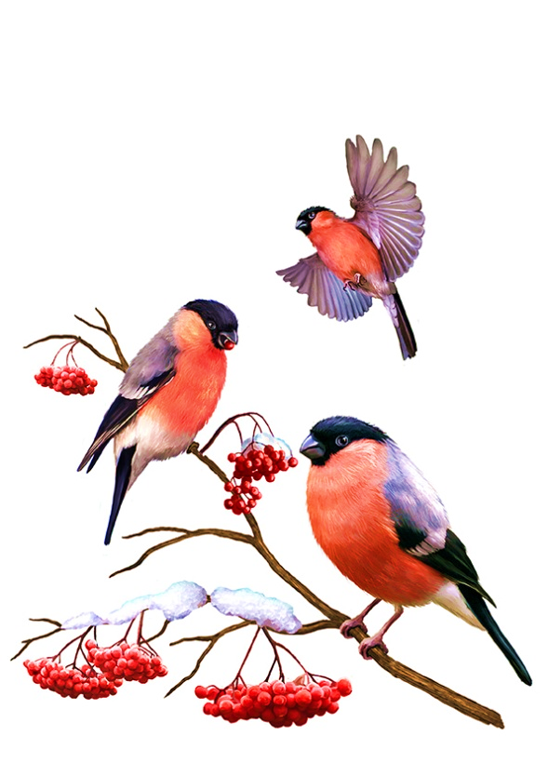
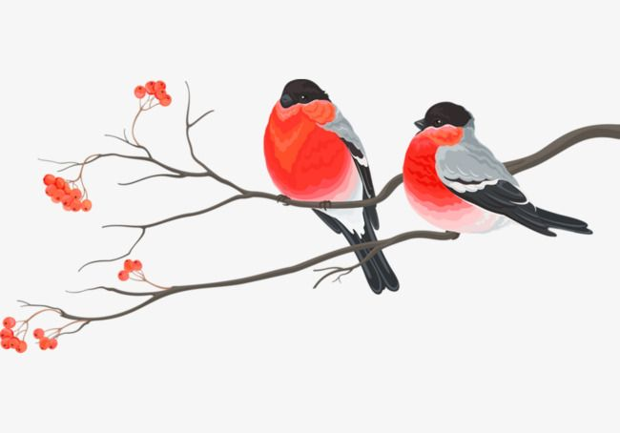
Познавательная викторина
«Про зимующих птиц»

Slide 2
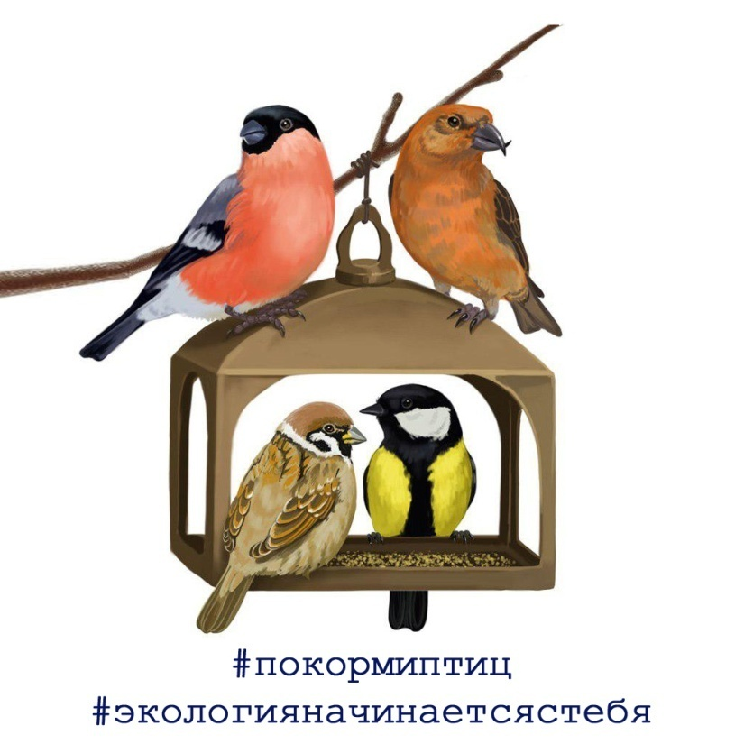
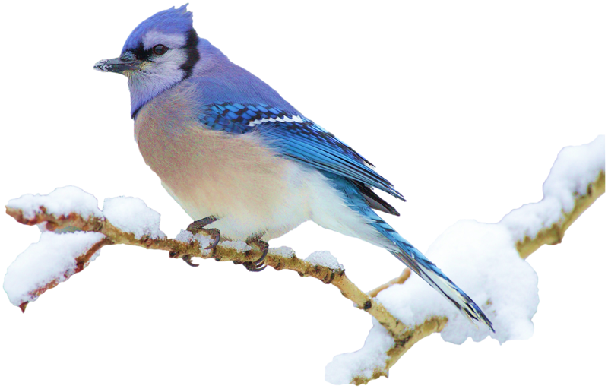
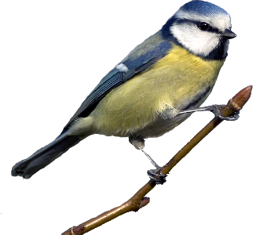
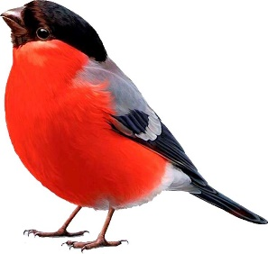
Ребята!
А знаете ли вы зимующих птиц?
Давайте проверим!
Скорее выбирайте правильный ответ!

Slide 3

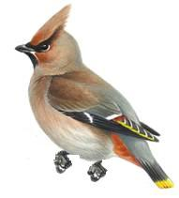
Хохолочек на головке.
Птица яркая. Так ловко
Будто дует кто в свирель,
Распевает... .
воробей
свиристель
соловей

Slide 4
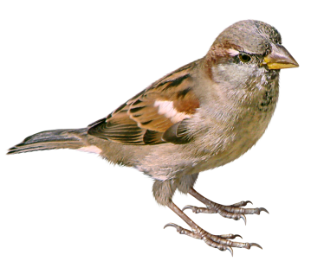
В серой шубке перовой
И в морозы он герой,
Скачет, на лету резвится,
Не орёл, но всё же птица.
стриж
скворец
воробей

Slide 5
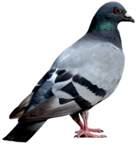
Выносливая птица
Усердно ищет корм,
И крошки подбирая,
Воркует под окном.
голубь
сова
ворона

Slide 6
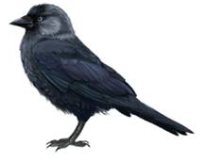
Чёрная птица,
Никого не боится,
На зиму не улетает,
Нашу местность охраняет.
грач
ворона
галка

Slide 7
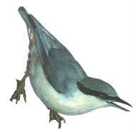
Только я из птиц, признаться,
В зной, морозы и пургу
По стволу передвигаться
Головою вниз могу.
синица
поползень
снегирь

Slide 8
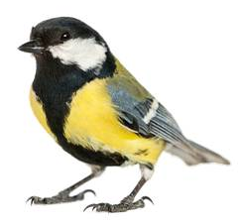
С жёлтой грудкой у окошка
Собирает шустро крошки.
Отгадайте, что за птица?
Называется… .
трясогузка
иволга
синица

Slide 9
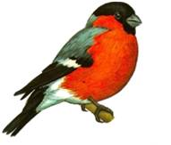
Прилетает к нам зимой,
Яркий, шустренький такой,
На рябине он сидит,
Алой грудкой знаменит.
снегирь
дятел
щегол

Slide 10
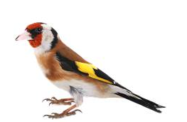
Эта птица - просто щёголь!
Да к тому же и певец!
Разноцветную пичужку
Назови, дружок … .
скворец
жаворонок
щегол

Slide 11
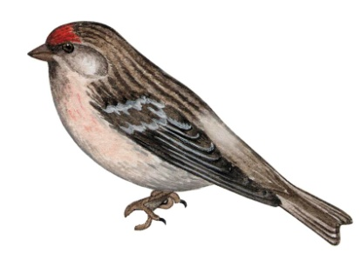
У неё на лбу пятно –
Очень красное оно,
Грудь и шея розоваты,
А животик беловатый.
горихвостка
чечётка
ласточка

Slide 12
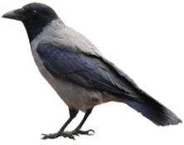
Сильная, большая птица
Даже кошки не боится.
Очень важная персона –
Чёрно-серая… .
ворона
мухоловка
кукушка

Slide 13
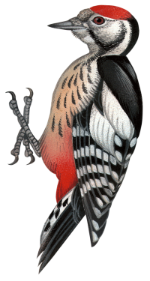
Стукнет дробью – замолчит
Барабанщик странный.
Он деревья не калечит.
Он в лесу деревья лечит.
филин
дятел
чибис

Slide 14
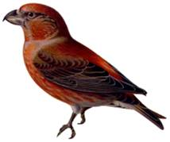
Что за птица
Мороза не боится?
Хоть снега лежат везде,
У неё птенцы в гнезде.
дрозд
воробей
клёст

Slide 15
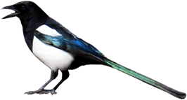
Непоседа пёстрая,
Птица длиннохвостая,
Птица говорливая,
Самая болтливая.
сорока
иволга
кукушка

Slide 16
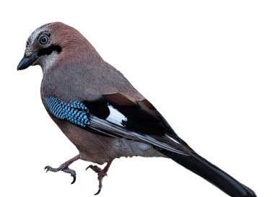
Синих крылышек красу
Разглядеть нельзя в лесу.
По сучкам порхает бойко
С резким хриплым криком…
сорока
тетерев
сойка

Slide 17

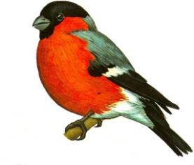
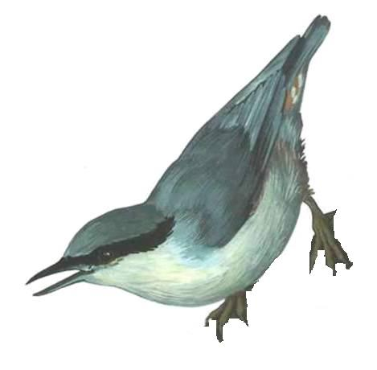



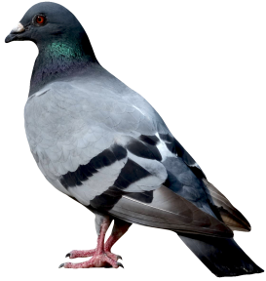
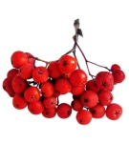
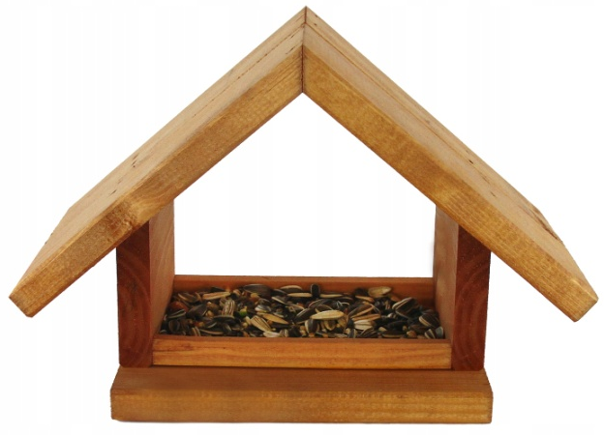
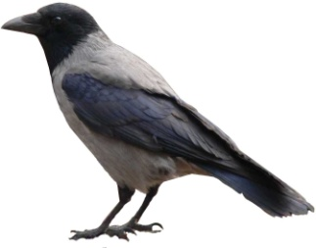
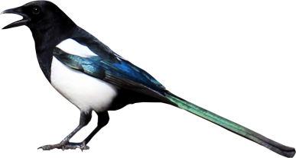
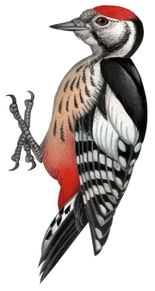
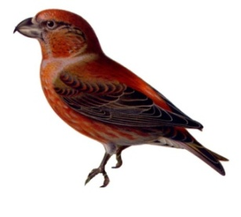

Покормите
птиц
зимой!

